Slide 1



Slide 2


一例急性肾功能不全患者CRKP肺炎的诊治

Slide 3

● 病例简介
摘要
1.独特性：患者病情危重，且合并急性肾功能不全，用药需要权衡各脏器功能
2.背景：患者概况
核心问题：
经验总结

Slide 4
● 患者基础信息
1.人口学信息：女性，78岁，退休，工作地上海
2.主诉：发热伴咳嗽咳痰1周，少尿3天
3.既往史：基础疾病：
高血压病史20年，最高180/100mmHg，未规律服药；
2年前患脑梗死（左侧基底节区），遗留右侧肢体偏瘫、混合性失语，长期卧床；
反复肺部感染史（近1年3次住院）；
骨质疏松伴腰椎压缩性骨折史。
其他：
否认糖尿病、冠心病史；
无吸烟、饮酒史；
长期留置鼻饲管、导尿管。

Slide 5
● 入院后检查
1.体格检查：
体格检查
生命体征：T 38.5℃（腋温），P 102次/分，R 24次/分，BP 150/90mmHg，SpO₂ 90%（未吸氧）。
一般情况：嗜睡，营养差，消瘦（BMI 16kg/m²），压疮（骶尾部3cm×4cm，Ⅲ期）。
呼吸系统：呼吸急促，双肺可闻及湿啰音（右下显著），无胸膜摩擦音。
心血管：心律齐，心音低钝，未闻及杂音。
神经系统：GCS评分10分（E3V2M5），右侧肌力0级，左侧肌力Ⅲ级，双侧巴氏征（+）。
其他：双下肢凹陷性水肿（++），尿量<400ml/24h，导尿管通畅，尿液浑浊。
2.辅助检查：
实验室检查：
血常规：WBC 15.6×10⁹/L（N 92%），Hb 90g/L（小细胞低色素），PLT 210×10⁹/L；
CRP 120mg/L，PCT 2.5ng/ml；
血生化：Na⁺ 130mmol/L，K⁺ 5.6mmol/L，BUN 28mmol/L，Scr 320μmol/L（基线100μmol/L）；
血气分析（未吸氧）：pH 7.30，PaO₂ 60mmHg，PaCO₂ 50mmHg，HCO₃⁻ 18mmol/L（Ⅱ型呼衰+代谢性酸中毒）；
痰培养：待回报。
影像学：
胸部CT：双下肺斑片状实变影（右下为主），双侧少量胸腔积液；

Slide 6
● 入院后检查
3.影像学检查：

Slide 7
● 诊断评估
诊断评估
1.初步诊断：重症肺炎（社区获得性？/吸入性？）
合并Ⅱ型呼吸衰竭、脓毒症
急性肾损伤（AKI 3期，考虑肾前性+肾性因素）
尿路感染（导管相关）
脑梗死后遗症（右侧偏瘫、吞咽障碍）
压疮（骶尾部，Ⅲ期）
高血压病3级（极高危）
营养不良（重度）
2.诊断依据：肺炎：发热+咳嗽咳痰+肺部湿啰音+影像学浸润影+白细胞/PCT升高。
AKI：少尿+Scr较基线显著升高+高钾血症+代谢性酸中毒（可能诱因：感染致肾灌注不足、药物毒性）。
尿路感染：导尿管留置+尿常规异常+发热（需培养确认病原体）。
其他：脑梗死病史+神经系统体征；压疮依据体格检查。
3.鉴别诊断：心力衰竭：
支持点：下肢水肿、BNP升高（需查）；
不支持点：无端坐呼吸、肺水肿征象（如奔马律、粉红色泡沫痰）。
肺栓塞：
需排查：长期卧床+D二聚体（若>500μg/L需进一步CTPA）；
不支持：无突发胸痛、咯血。
结核感染：
老年、营养不良为高危因素，但无盗汗、午后低热，CT非典型表现。
药物热：
需回顾用药史（如抗生素、镇静剂），但感染证据明确，暂不考虑。

Slide 8
● 治疗过程
1.药物（初始经验性治疗（入院第1-3天）：
头孢哌酮舒巴坦3.0g q8h + 莫西沙星0.4g qd（覆盖社区/院内肺炎）。
补液、营养支持（肠内营养液鼻饲）、维持电解质平衡。
目标治疗调整（入院第4天起）：
痰培养结果：耐碳青霉烯肺炎克雷伯菌（CR-KP，药敏提示敏感：依拉环素、替加环素；耐药：美罗培南、头孢他啶阿维巴坦）。
更换方案：依拉环素（Xerava）50mg q12h ivgtt。
辅助治疗：
加强气道管理：翻身拍背、雾化吸入（乙酰半胱氨酸）。
导尿管更换+膀胱冲洗（针对尿路感染）。）
2.手术（无）

Slide 9
● 治疗过程
3.微生物/病理结果（痰培养（入院第3天）：
病原体：肺炎克雷伯菌（Carbapenem-Resistant Klebsiella pneumoniae, CR-KP）。
药敏：
敏感：依拉环素（MIC≤0.5μg/ml）、替加环素（MIC≤1μg/ml）、阿米卡星。
耐药：碳青霉烯类（美罗培南MIC≥8μg/ml）、三代头孢菌素、喹诺酮类。
毒力基因检测（送检）：KPC型碳青霉烯酶阳性（提示高耐药性）。
尿培养：大肠埃希菌（ESBL+），调整导尿管后未再阳性。）
4.方案调整（根据微生物药敏调整）
5.指标追踪（指标 入院时 治疗第3天 治疗第7天 治疗第14天
WBC (×10⁹/L) 15.6 14.2 9.8 6.5
CRP (mg/L) 120 85 40 10
PCT (ng/ml) 2.5 1.8 0.5 0.1
Scr (μmol/L) 320 290 250 180（基线100）
尿量 (ml/24h) <400 500 1200 1500
SpO₂ (%) 90 92（鼻导管2L） 95（停氧） 98）

Slide 10
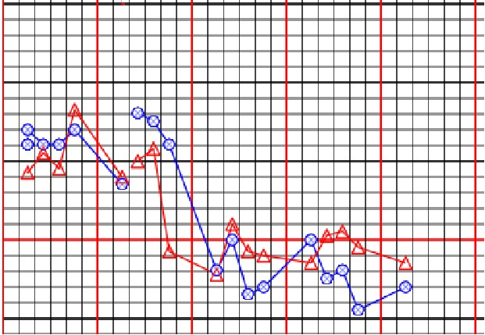
● 治疗过程
3.时间轴记录:(折线图)

Slide 11

● 诊疗体会
1.疗效评价：疗效：
临床改善：体温第5天降至正常，咳嗽咳痰减少，肺部湿啰音减轻（第7天）。
微生物清除：治疗第10天复查痰培养转阴。
肾功能恢复：Scr逐步下降（提示AKI为肾前性为主）。
安全性：
不良反应：
无
监测重点：肝功能（ALT/AST无异常）、凝血功能（INR正常）。
2.局限性：诊断局限：
未行支气管肺泡灌洗（BAL），可能存在混合感染（如真菌）未检出。
毒力基因检测未覆盖全部耐药机制（如NDM、OXA-48）。
治疗局限：
依拉环素在严重肾功能不全（CrCl<30ml/min）中的剂量调整证据不足，需个体化权衡。
随访不足：
出院后未定期监测CR-KP定植情况（需鼻饲管/肛周拭子筛查）。
3.结论：该患者为CR-KP导致的重症肺炎合并脓毒症，依拉环素方案有效，且安全性可控。
治疗关键：
早期病原学诊断+药敏指导治疗；
多学科管理（感染、肾内、康复科）改善预后。
后续建议：
加强护理（预防吸入性肺炎复发）；
定期评估肾功能（CKD风险）。
（注：需警惕CR-KP的传播风险，建议隔离措施至培养转阴。）

Slide 12
感谢观看
敬请指导

